Slide 1
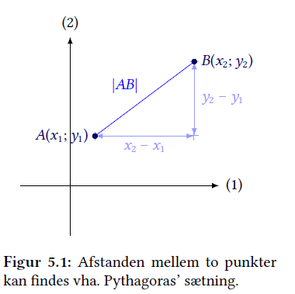
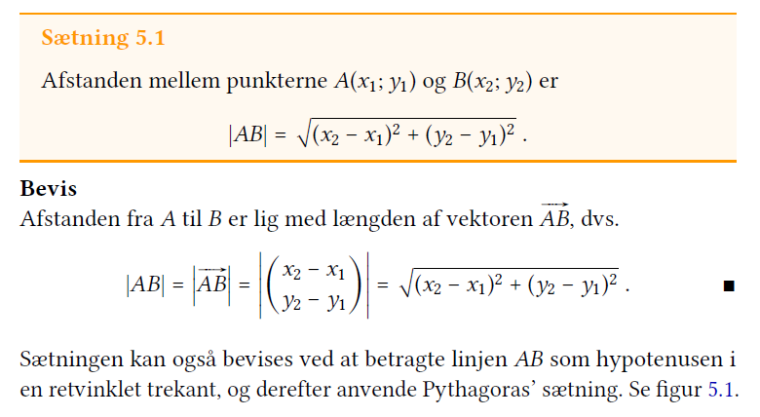
Præsentation- linjer, parameterfremstilling
Mathematicus.
Det er nyttigt at kunne finde afstanden mellem 2 punkter:

Slide 2
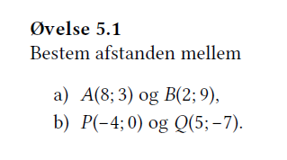
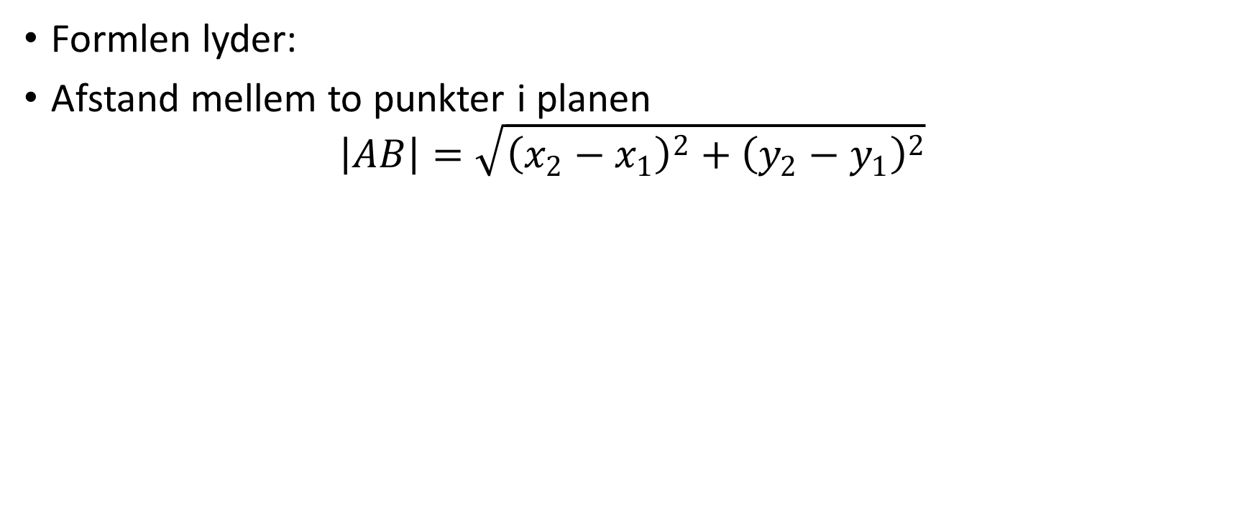
Opgave om at bestemme afstand
Formlen lyder:
Afstand mellem to punkter i planen
$$\left|AB\right|=\sqrt{{\left(x_{2}−x_{1}\right)}^{2}+{\left(y_{2}−y_{1}\right)}^{2}}$$

Slide 3
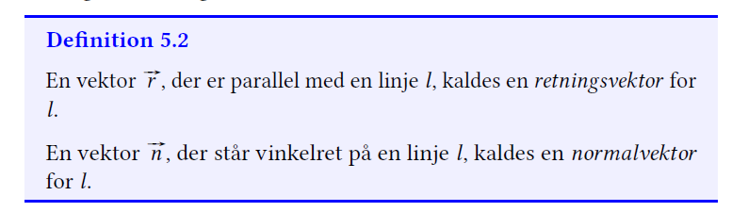
Retningsvektor og normalvektor

Slide 4
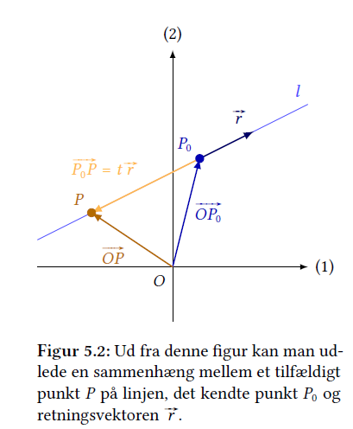
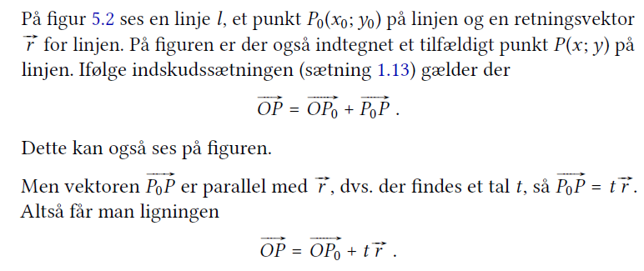
Parameterfremstilling

Slide 5
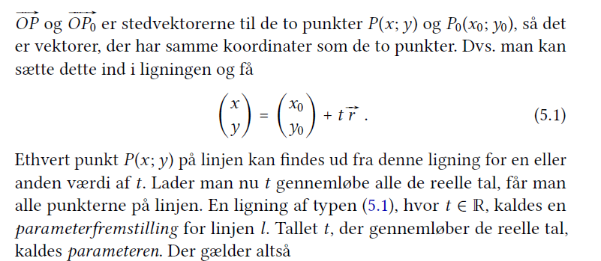
Parameter t og parameterfremstilling

Slide 6
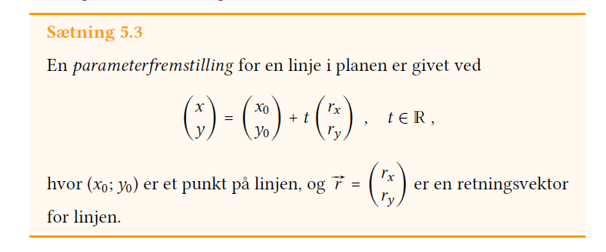
Sætning 5.3 om parameterfremstilling

Slide 7
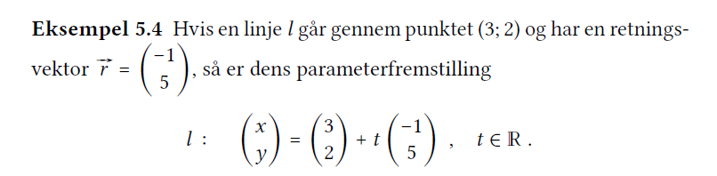
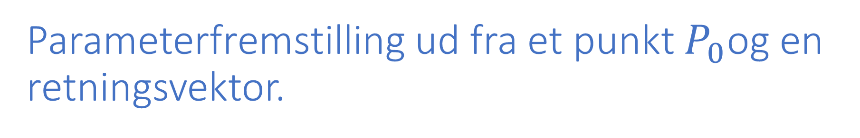
Parameterfremstilling ud fra et punkt $P_{0}$og en retningsvektor.

Slide 8
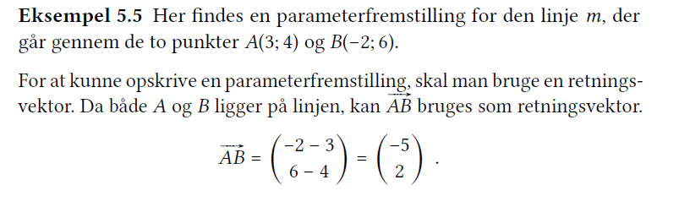
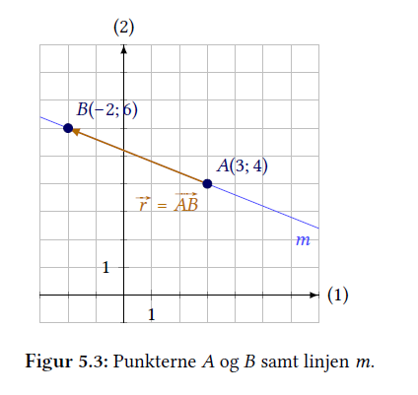
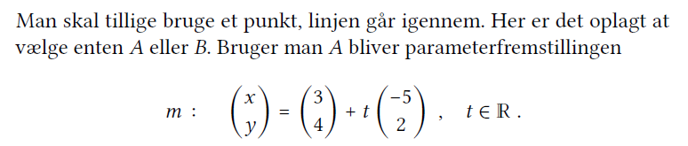
Parameterfremstilling ud fra 2 punkter A og B.

Slide 9
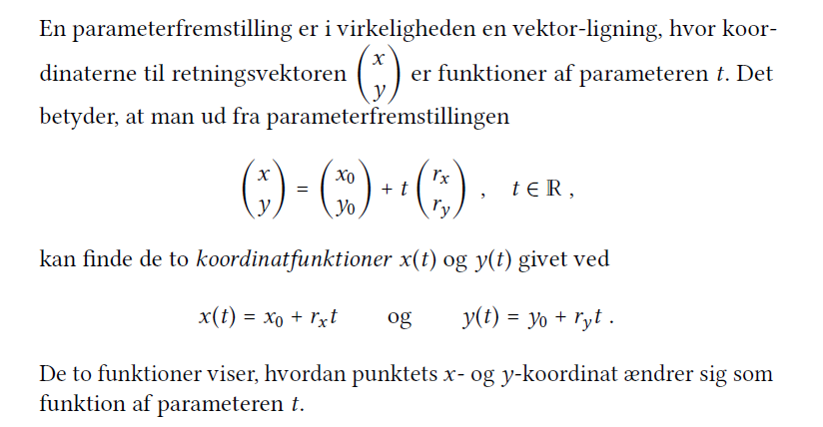
Koordinatfunktioner

Slide 10
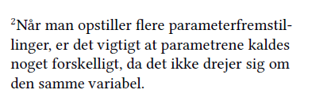
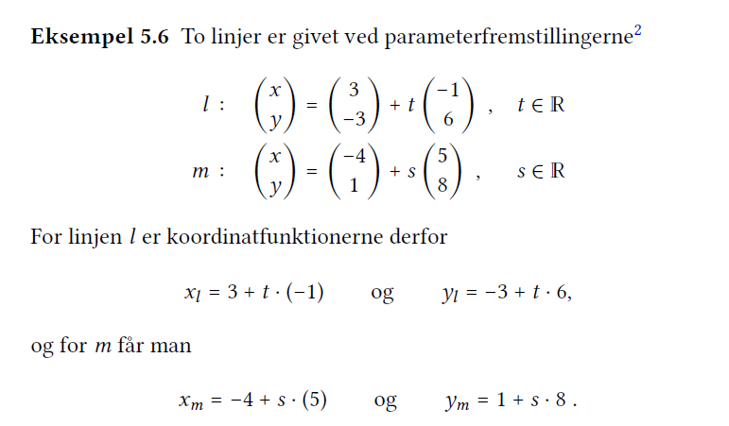
Parameterfremstilling brug af -
2 ligninger med 2 ubekendte.

Slide 11
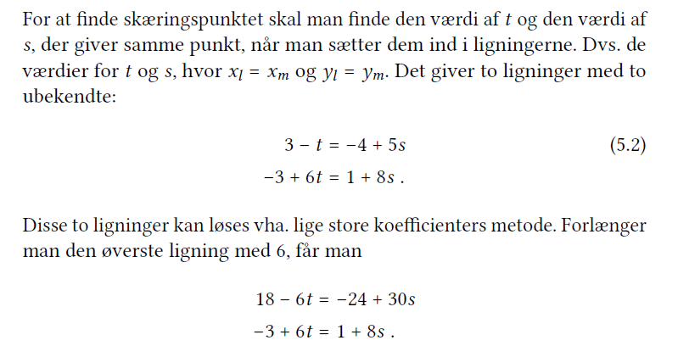
Skæringspunkt med lige store koefficienters metode

Slide 12
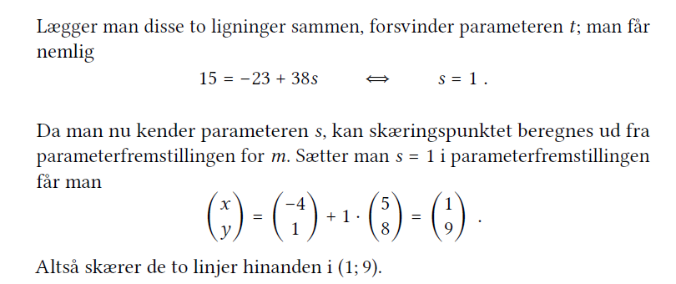
Eksempel 5.6 fortsat…
Man kan kontrollere ved at beregne parameteren t som giver t=2 og så beregne skæringspunktet og
igen få (1,9). (Se matemticus noter)

Slide 13
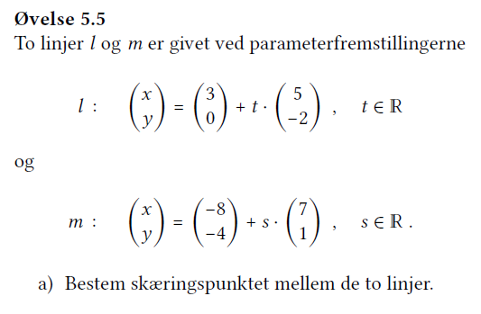
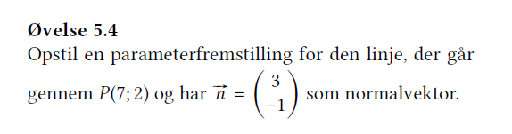
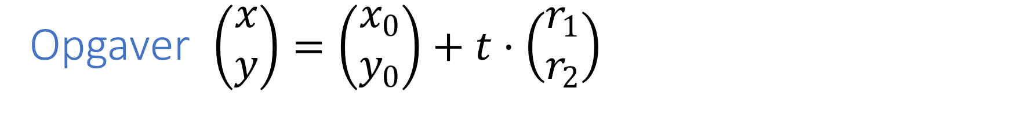
Opgaver $\left(\begin{matrix}x \\ y\end{matrix}\right)=\left(\begin{matrix}x_{0} \\ y_{0}\end{matrix}\right)+t·\left(\begin{matrix}r_{1} \\ r_{2}\end{matrix}\right)$

